Slide 1
День жизненных компетенций обучающихся с ОВЗ
Методический интенсив
«Формирование базовых учебных действий обучающихся с ограниченными возможностями здоровья 5-9 классов»
Торгашова Валентина Петровна,
заместитель директора по УВР
11.04.2025 г.
г. Дмитровск

Slide 2
Базовые учебные действия (БУД)
Базовые учебные действия (далее БУД) - это элементарные и необходимые единицы учебной деятельности, формирование которых обеспечивает овладение содержанием образования обучающимися с нарушением интеллекта

Slide 3
Базовые учебные действия (БУД)
В содержательный раздел адаптированной основной общеобразовательной программы (далее АООП) образования обучающихся с умственной отсталостью (интеллектуальными нарушениями) входит программа формирования базовых учебных действий, которая реализуется в процессе всего школьного обучения и конкретизирует требования Федерального государственного образовательного стандарта (далее ФГОС) к личностным и предметным результатам освоения АООП.

Slide 4
Структура программы формирования БУД
Описание ценностных ориентиров образования, характеристика БУД
Связь базовых учебных действий с содержанием учебных предметов
Программа формирования базовых учебных действий
Планируемые результаты сформированности БУД

Slide 5
В ФГОС определены следующие задачи образования обучающихся с нарушением интеллекта
1
Формирование общей культуры, обеспечивающей разностороннее развитие личности (нравственно-этическое, социально-личностное, физическое)
2
Охрана и укрепление физического и психического здоровья детей, в том числе их социального и эмоционального благополучия
3
Формирование основ гражданской идентичности и мировоззрения обучающихся в соответствии
с принятыми в семье и обществе духовно-нравственными и социокультурными ценностями
4
Формирование основ учебной деятельности

Slide 6
Базовые учебные действия (БУД)
Базовые учебные действия ― это необходимые единицы учебной деятельности, формирование которых обеспечивает овладение содержанием образования обучающимися с умственной отсталостью. БУД не обладают той степенью обобщенности, которая обеспечивает самостоятельность учебной деятельности и ее реализацию в изменяющихся учебных и внеучебных условиях. БУД формируются и
реализуются только в совместной деятельности педагога и обучающегося

Slide 7

Функции БУД
1
обеспечение успешности(эффективности) изучения содержания любой предметной области
1
2
реализация преемственности обучения
3
формирование готовности обучающегося к дальнейшей трудовой деятельности
4
обеспечение целостности развития личности обучающегося

Slide 8
Виды БУД
Личностные
Регулятивные
Коммуникативные
Познавательные

Slide 9
Личностные БУД
обеспечивают готовность ребенка к принятию новой роли ученика, понимание им на доступном уровне ролевых функций и включение в процесс обучения на основе интереса к его содержанию и организации.
- осознание себя как гражданина России, имеющего определённые права и обязанности;
- гордиться школьными успехами и достижениями – как собственными, так и своих товарищей;
- адекватно эмоционально откликаться на произведения литературы, музыки, живописи и др.;
- уважительно и бережно относиться к людям труда и результатам их деятельности;
- активно включаться в общеполезную социальную деятельность;
- осознанно относиться к выбору профессии;
- бережно относиться к культурно – историческому наследию родного края и страны.

Slide 10
Коммуникативные БУД
- умение вступать и поддерживать коммуникацию в разных ситуациях социального взаимодействия (учебных, трудовых, бытовых и др.);
- умение слушать собеседника, вступать в диалог и поддерживать его, признавать возможность существования различных точек зрения и права каждого иметь свою;
- умение излагать своё мнение и аргументировать свою точку зрения и оценку событий;
- умение дифференцированно использовать разные виды речевых высказываний (вопросы, ответы, повествование, отрицание и др.) в коммуникативных ситуациях с учётом специфики участников (возраст, социальный статус, знакомый - незнакомый);
- умение использовать разные виды делового письма для решения жизненно значимых задач;
- умение использовать разные источники и средства получения информации для решения коммуникативных и познавательных задач

Slide 11
Коммуникативные БУД
Работа в парах или группах
При выполнении речевых упражнений
Пересказы текста от лица разных героев-персонажей

Slide 12
Регулятивные БУД
- умение принимать и сохранять цели и задачи решения типовых учебных и практических задач, осуществлять коллективный поиск средств их осуществления;
- умение осознанно действовать на основе разных видов инструкций для решения практических и учебных задач;
- умение осуществлять взаимный контроль в совместной деятельности, адекватно оценивать собственное поведение и поведение окружающих;
- умение осуществлять самооценку и самоконтроль в деятельности, адекватно реагировать на внешний контроль и оценку, корректировать в соответствии с ней свою деятельность;

Slide 13
Познавательные БУД
- умение использовать логические действия (сравнение, анализ, синтез, обобщение, классификацию, установление аналогий, закономерностей, причинно-следственных связей) на наглядном, доступном вербальном материале, основе практической деятельности в соответствии с индивидуальными возможностями;
- умение применять начальные сведения о сущности и особенностях объектов, процессов и явлений действительности (природных, социальных, культурных, технических и др.) в соответствии с содержанием конкретного учебного предмета и для решения познавательных и практических задач;
- умение использовать в жизни и деятельности некоторые межпредметные знания, отражающие доступные существенные связи и отношения между объектами и процессами.

Slide 14
Познавательные БУД
1.Элементы проблемного обучения.
2. Элементы проектного обучения.
3. Педагогические игры.
4. Схемы-опоры для решения различных заданий.

Slide 15
Формирование БУД в образовательном процессе осуществляется в контексте разных учебных предметов
На уроке русского языка в большей степени формируются познавательные, коммуникативные и регулятивные действия.
На уроке чтения происходит формирование всех видов БУД с приоритетом развития ценностно-смысловой сферы и коммуникации. Предмет обеспечивает освоение нравственного содержания художественной литературы, развитие эстетического восприятия, прослеживание и раскрытие нравственных значений поступков героев литературных произведений.
Математика является основой развития у учащихся познавательных действий, планирования, систематизации и структурирования, моделирования, выработки вычислительных навыков, формирования приёмов решения задач.

Slide 16
Формирование основ учебной деятельности
Умение принимать, сохранять цели и следовать им в процессе учебных задач
Взаимодействовать с педагогами и сверстниками
Планировать свою деятельность
Контролировать её процесс, доводить его до конца
Адекватно оценивать результаты

Slide 17
Для оценки сформированности каждого действия используется следующая система оценки:
0 баллов - действие отсутствует, обучающийся не понимает его
смысла, не включается в процесс выполнения вместе с учителем;
1 балл - смысл действия понимает, связывает с конкретной ситуацией, выполняет действие только по прямому указанию учителя, при необходимости требуется оказание помощи;
2 балла - преимущественно выполняет действие по указанию учителя, в отдельных ситуациях способен выполнить его самостоятельно;
3 балла - способен самостоятельно выполнять действие в определенных ситуациях, нередко допускает ошибки, которые исправляет по прямому указанию учителя;
4 балла - способен самостоятельно применять действие, но иногда допускает ошибки, которые исправляет по замечанию учителя;
5 баллов - самостоятельно применяет действие в любой ситуации.

Slide 18
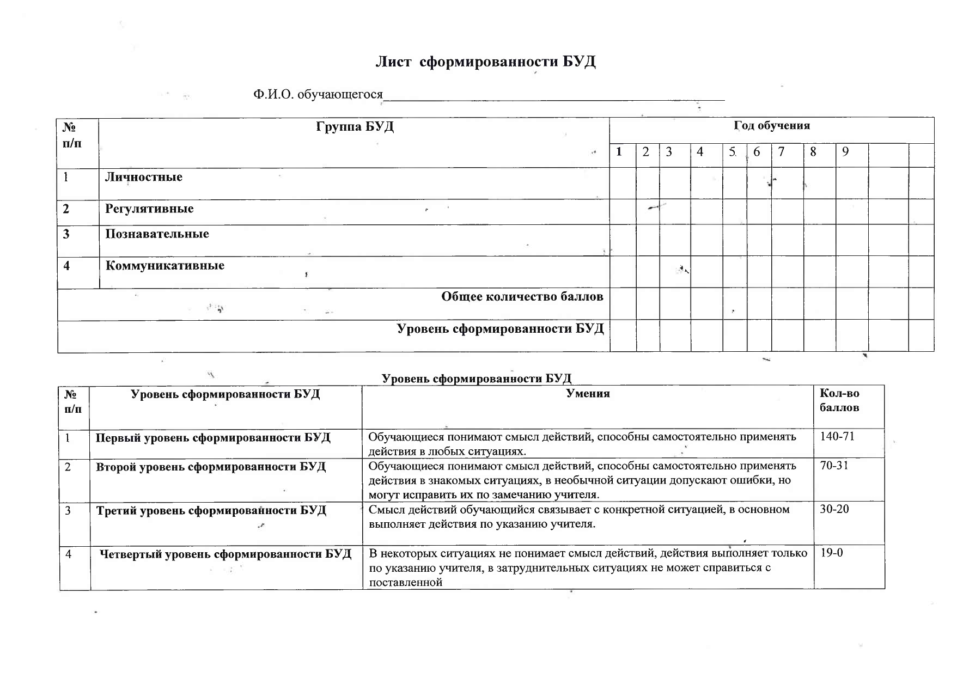

Slide 19
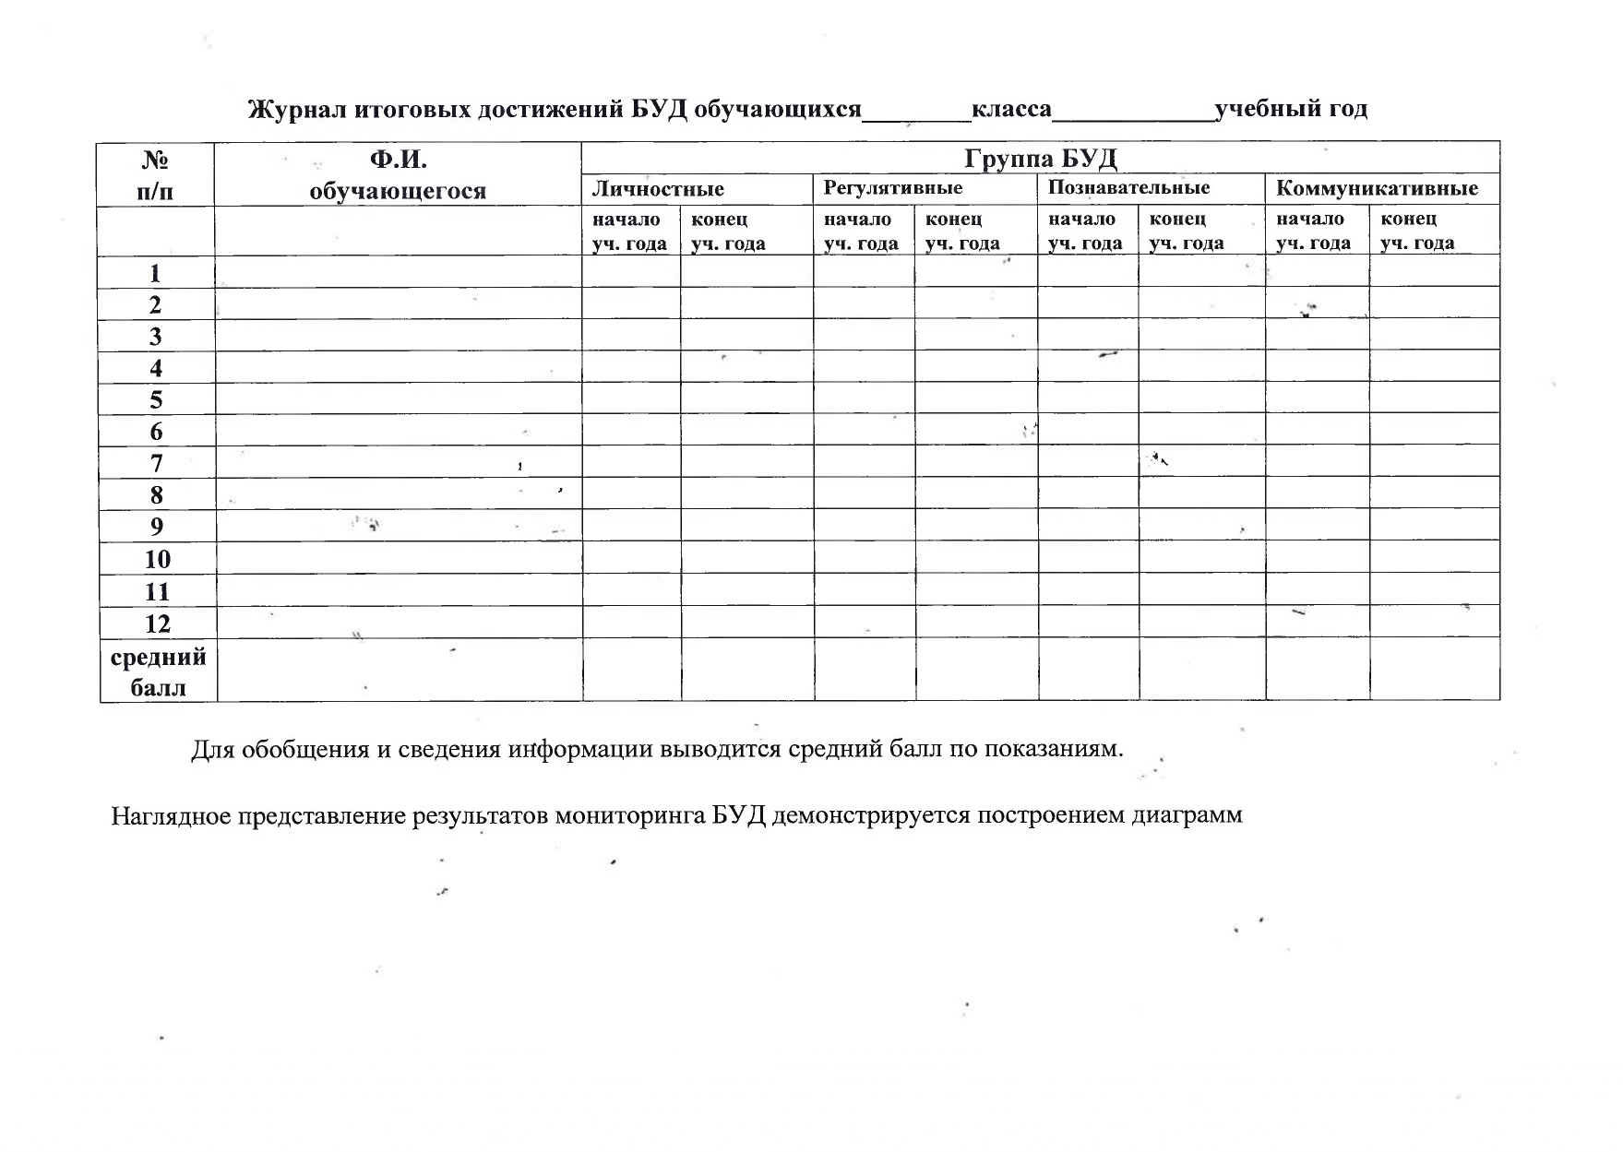

Slide 20
Общий уровень сформированности БУД у обучающихся 8 класса
Класс | БУД | Уровни
 |  | Высокий | Средний | Ниже среднего | Низкий
8 класс | Личностные | 1 ч (8%) | 2 ч (42%) | 2 ч (42%) | 1 ч (8%)
 | Коммуникативные |  | 3 чел (50 %) | 2 чел (42% ) | 1 чел (8%)
 | Познавательные | 1 чел (8%) | 2 чел (42%) | 2 чел (42%) | 1 чел (8%)
 | Регулятивные |  | 3 ч (50 %) | 2 ч (42 %) | 1 ч (8%)

Slide 21
Общий уровень сформированности БУД у учащихся 8 класса

Slide 22
Спасибо за внимание!

